Slide 1
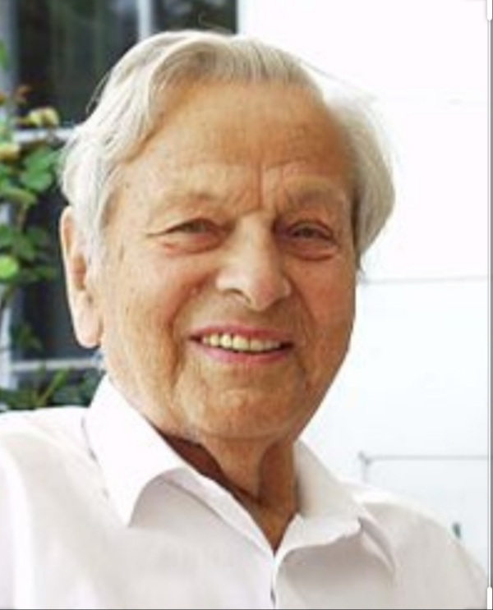
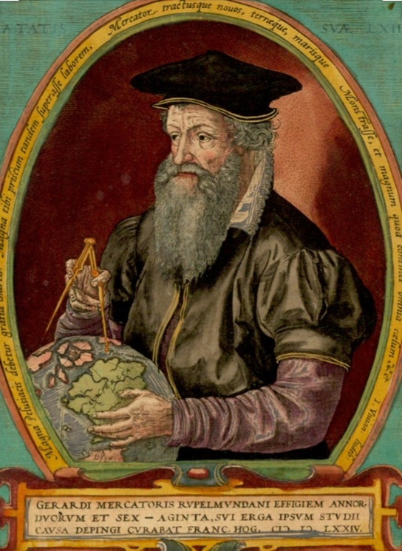
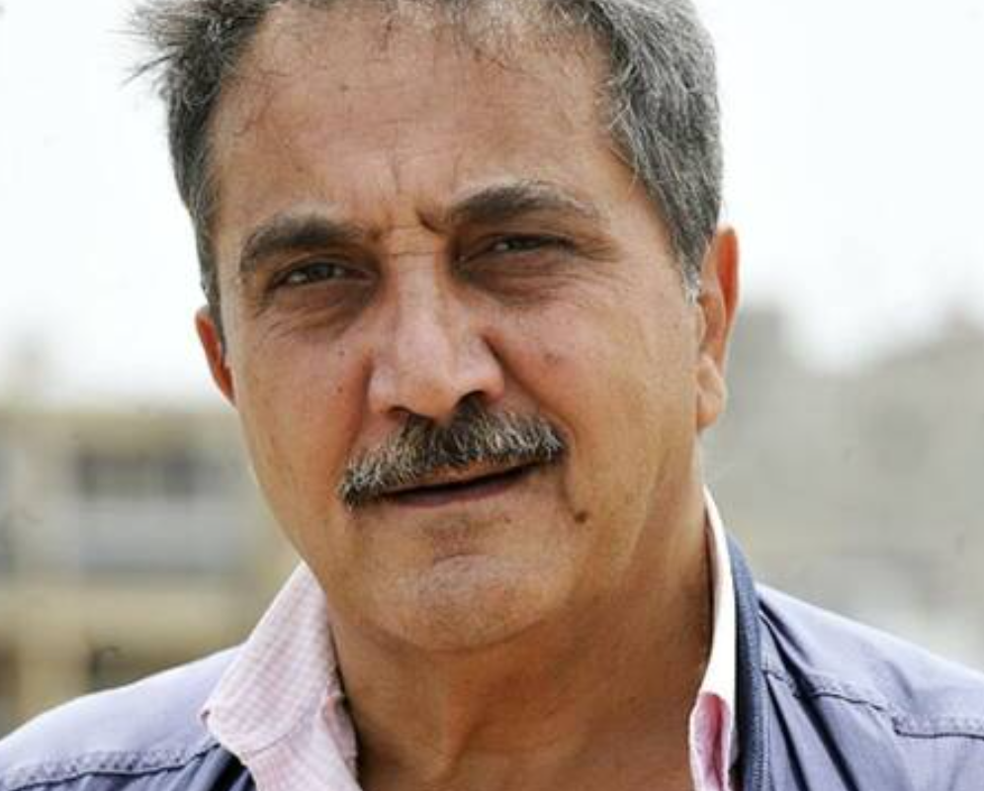
L’Associazione «amici Silvestro Montanaro» presenta
PROIEZIONI CARTOGRAFICHE
e
VISIONE DEL MONDO

Slide 2
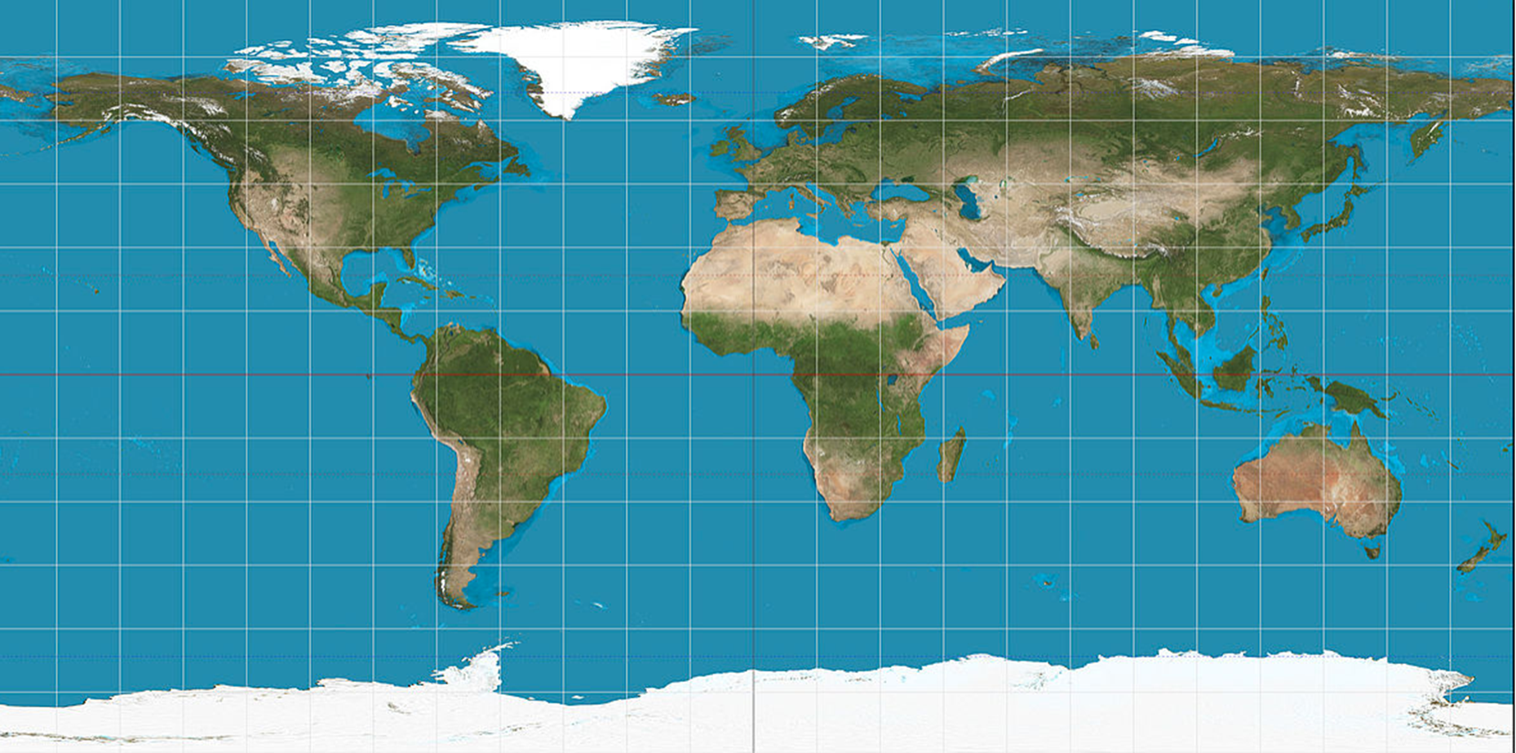
Proiezione cilindrica equidistante di Marino di Tiro 120 secondo Claudio Tolomeo

Slide 3
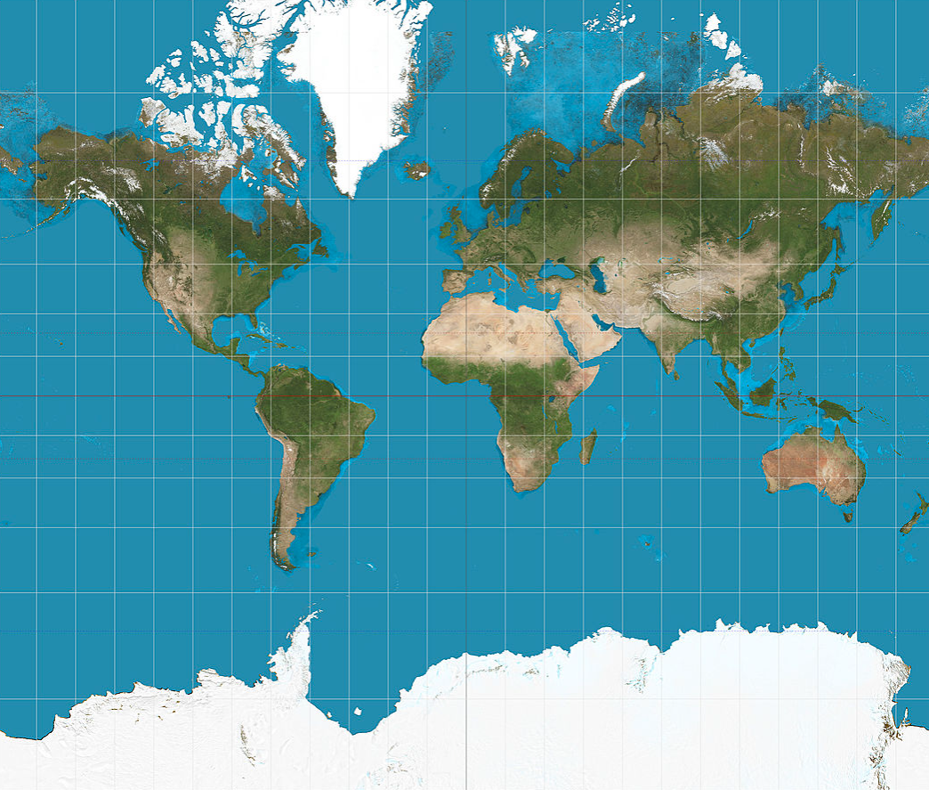
Proiezione cilindrica conforme di Mercatore 1569 conserva angoli non distanze

Slide 4
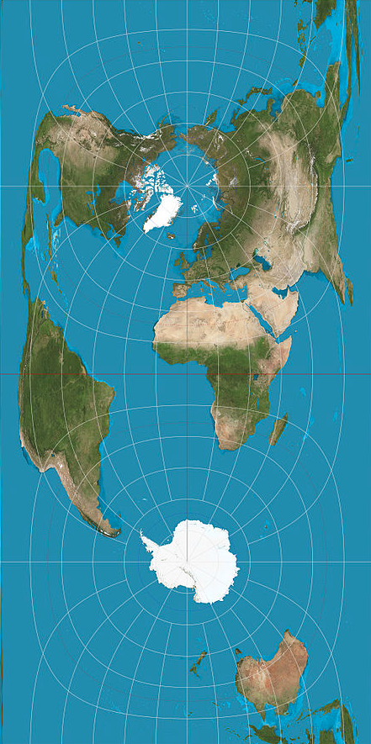
Proiezione Cassini 1745 cilindrica equidistante

Slide 5
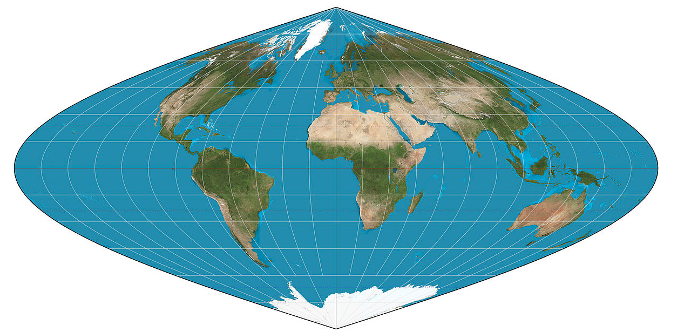
Proiezione sinusoidale 1600 pseudocilindrica equivalente

Slide 6
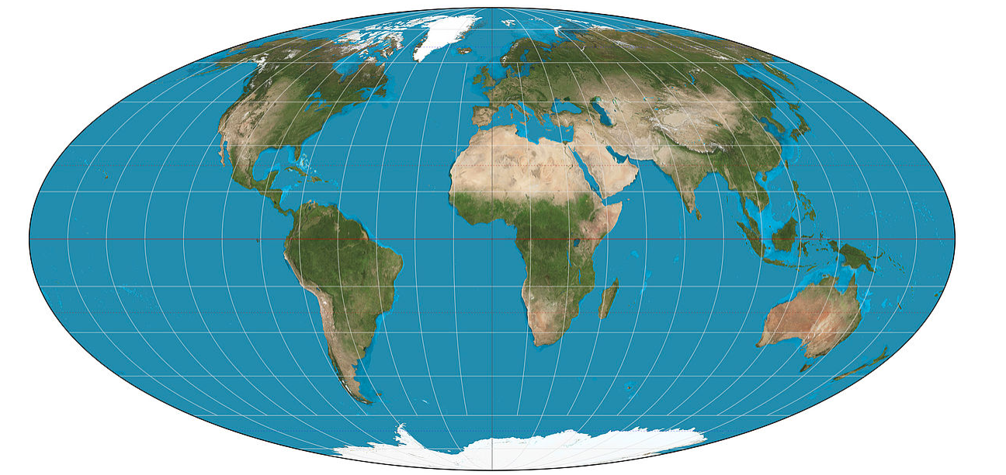
Proiezione di Mollweide 1805 pseudocilindrica equivalente

Slide 7
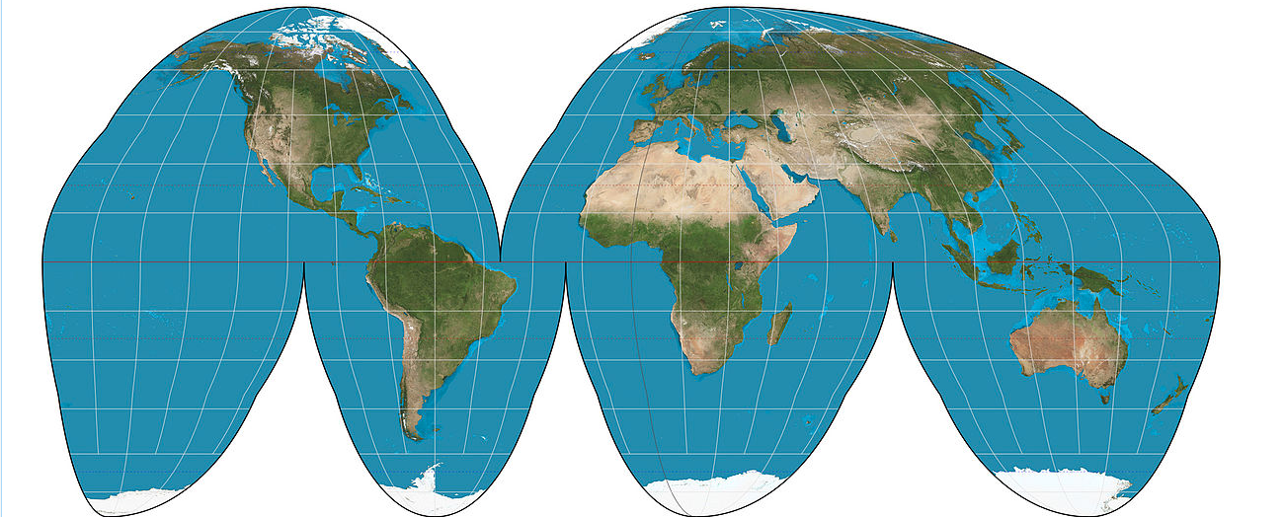
Proiezione di Goode 1923 pseudocilindrica equivalente

Slide 8
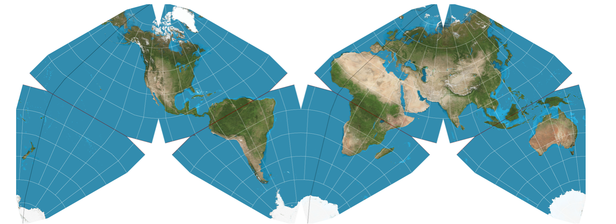
Proiezione poliedrica compromessa Cahill-Keys 1975

Slide 9
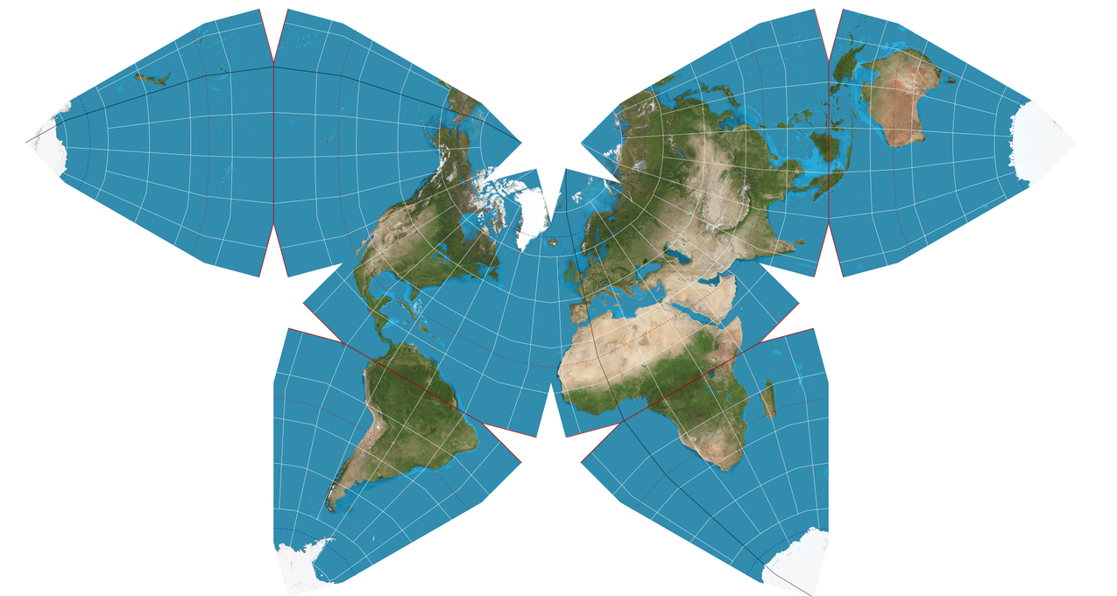
Proiezione poliedrica compromessa a Farfalla di Waterman 1996

Slide 10
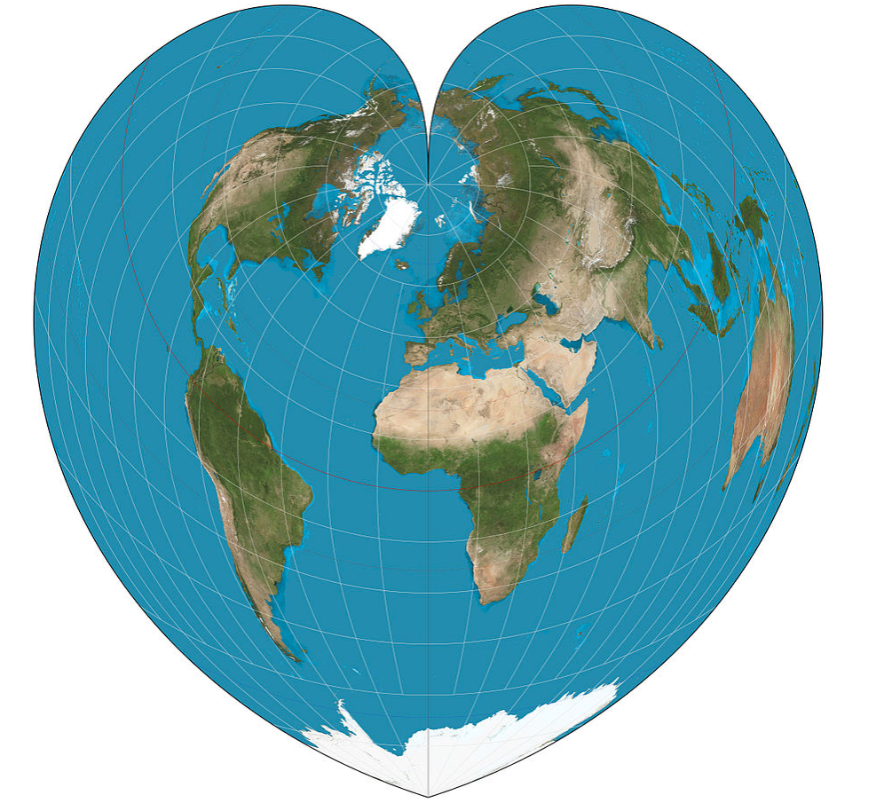
Proiezione pseudoconica equivalente di Werner 1500

Slide 11
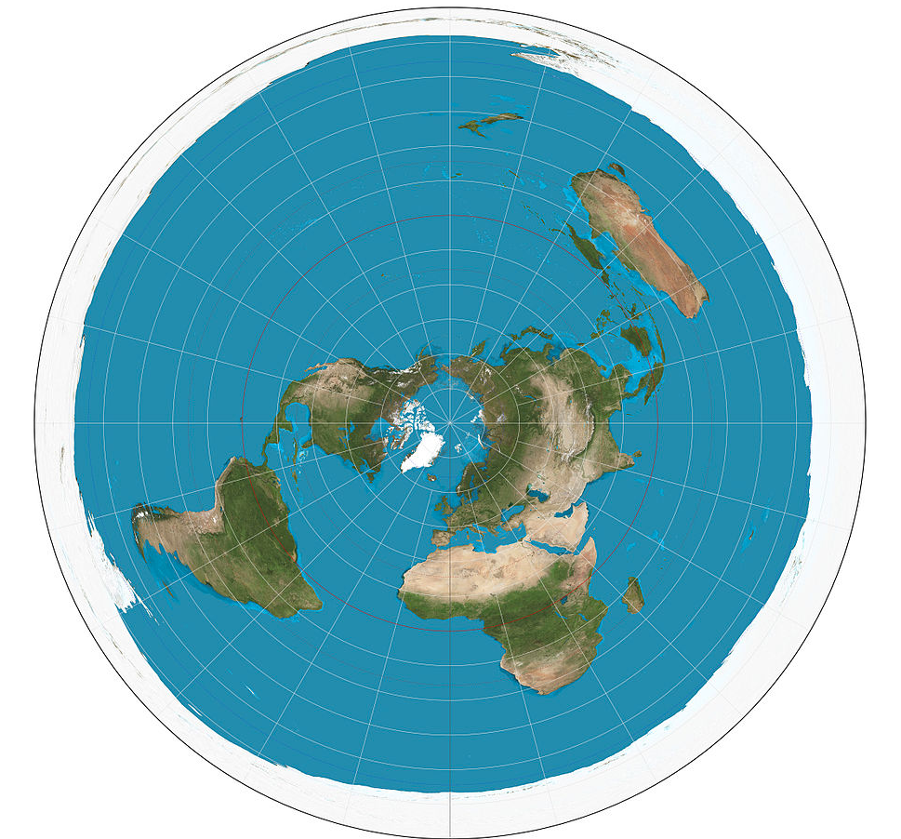
Proiezione azimutale equivalente Al-Biruni 1000

Slide 12
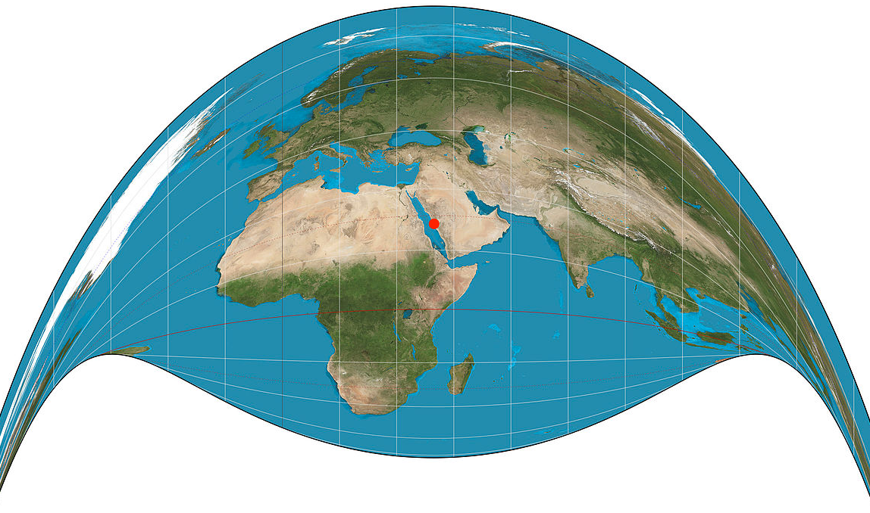
Proiezione retroazimutale compromessa di Craig 1909

Slide 13
Proiezione cilindrica conforme di Mercatore 1569 conserva angoli non distanze

Slide 14
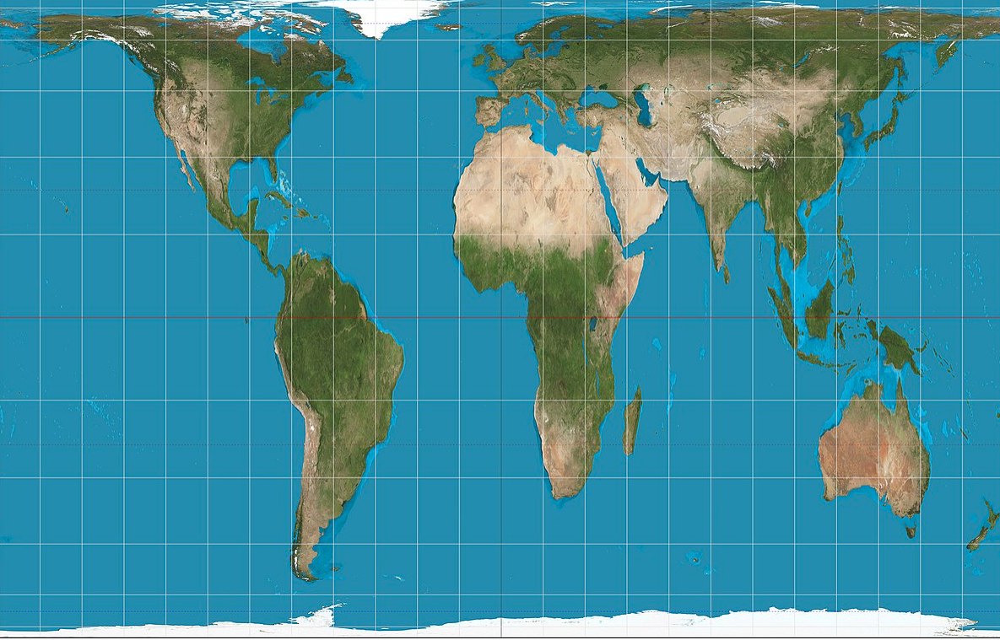
Proiezione cilindrica equivalente di Gall-Peters 1855-1973

Slide 15
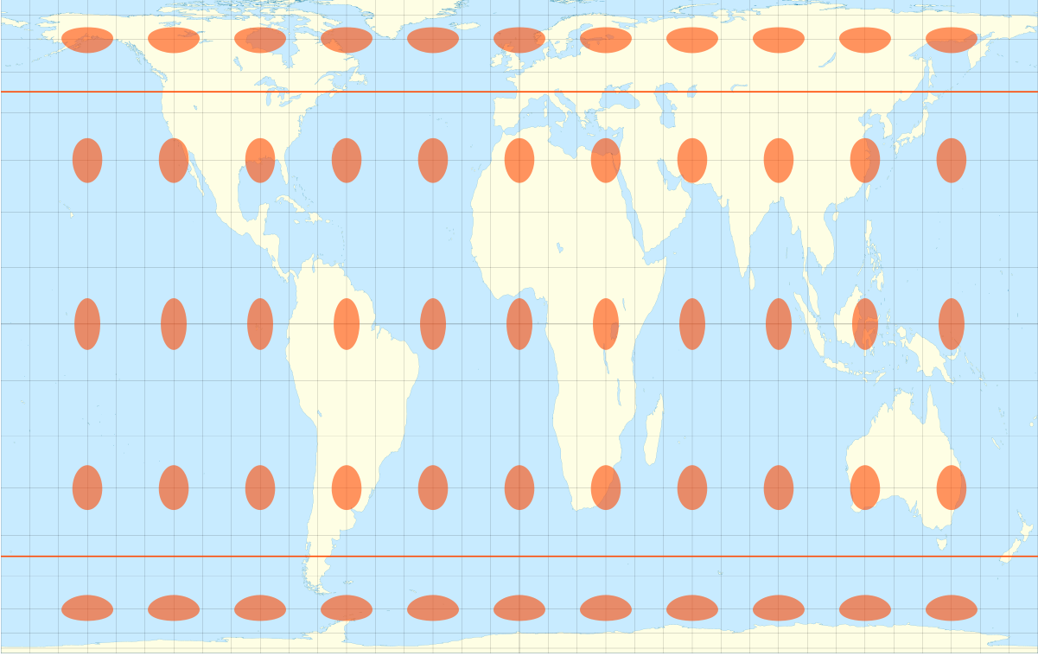
Elissi di distorsione di Tissot nella carta di Gall-Peters

Slide 16
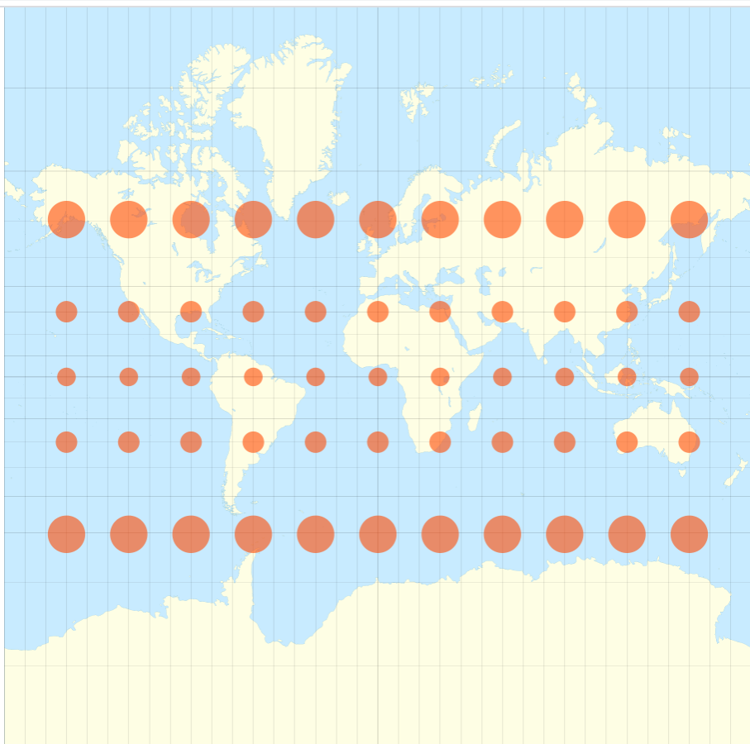
Elissi di distorsione di Tissot nella carta di Mercatore

Slide 17
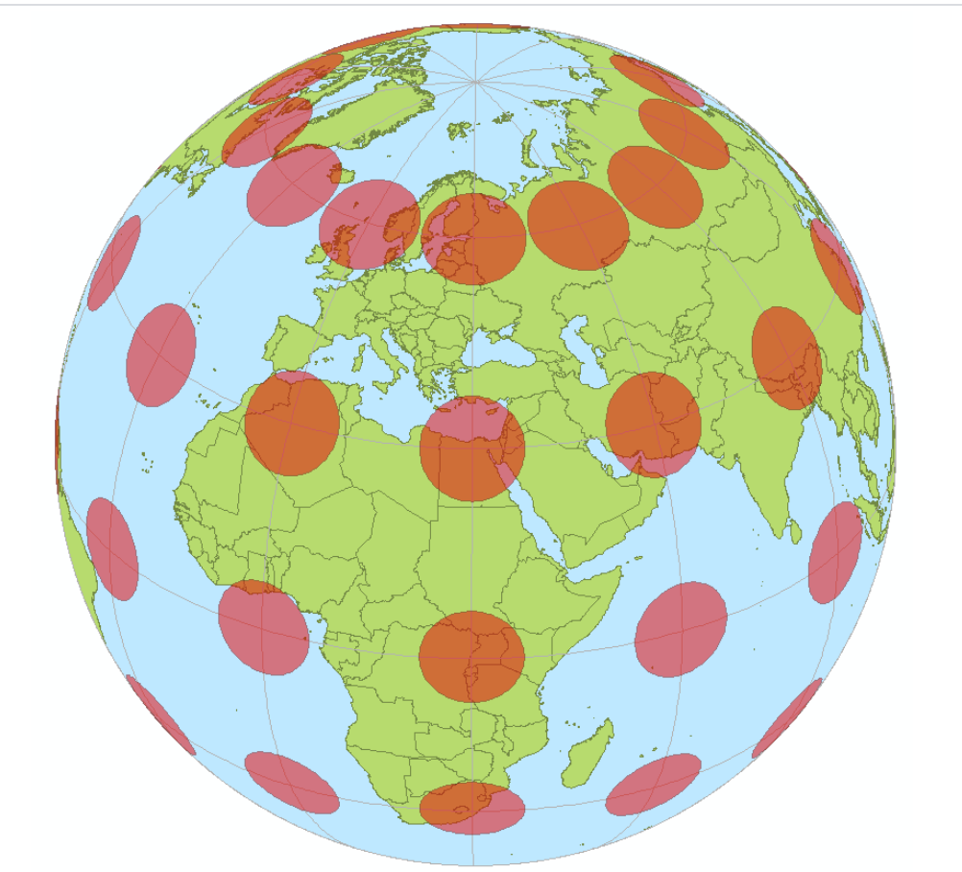
Elisse di distorsione o elisse di Tissot o indicatore di Tissot del 1859

Slide 18
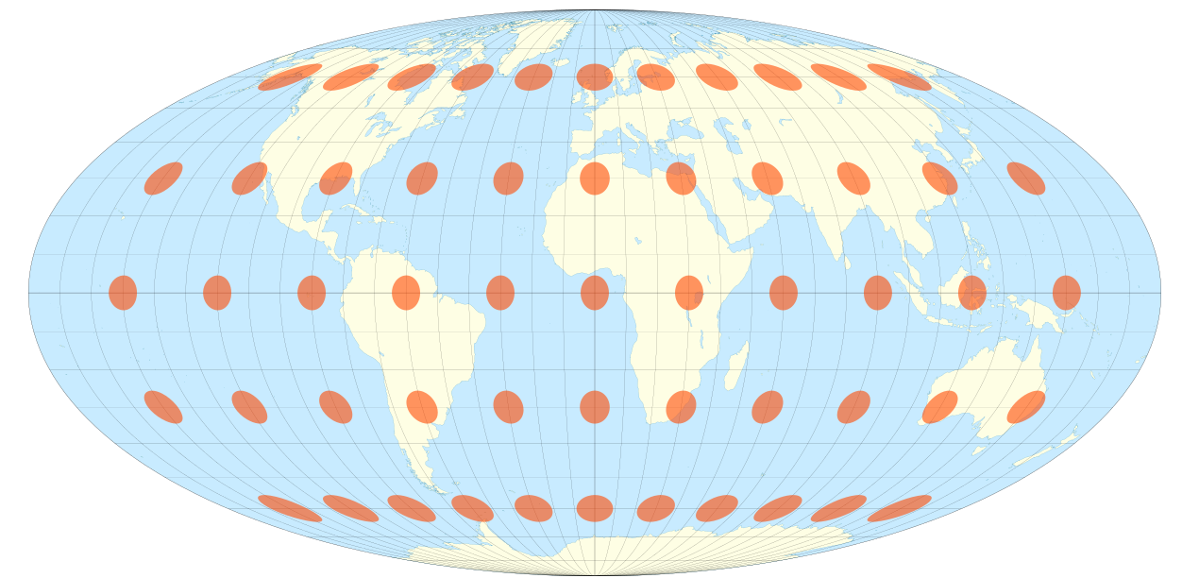
Elissi di distorsione di Tissot nella carta di Mollweide

Slide 19
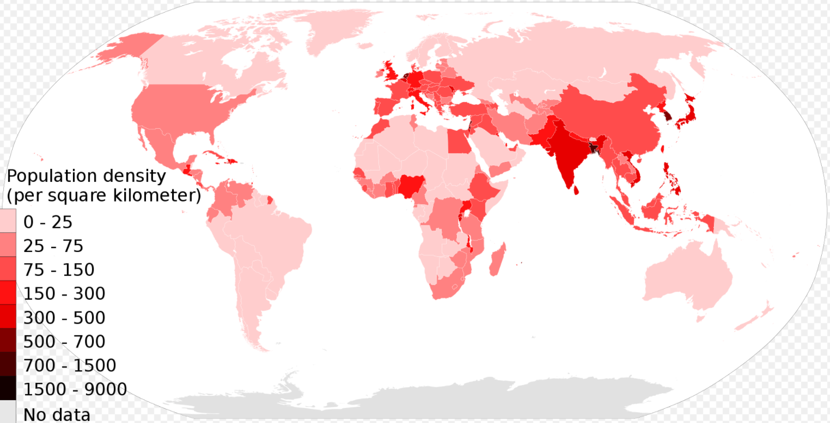
Densità della popolazione nei vari stati

Slide 20
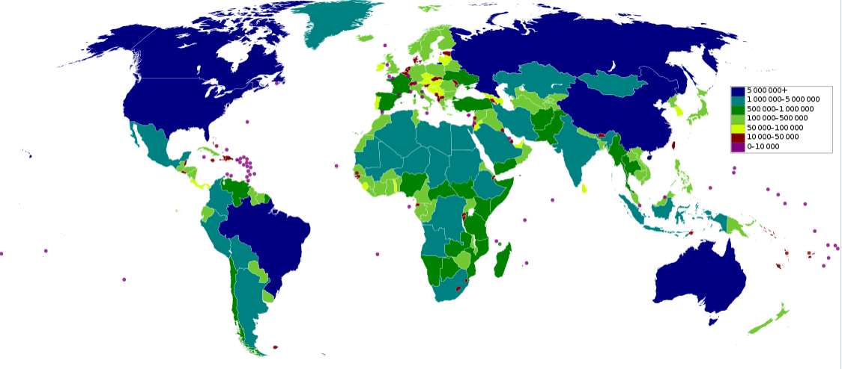
Superficie nazioni

Slide 21
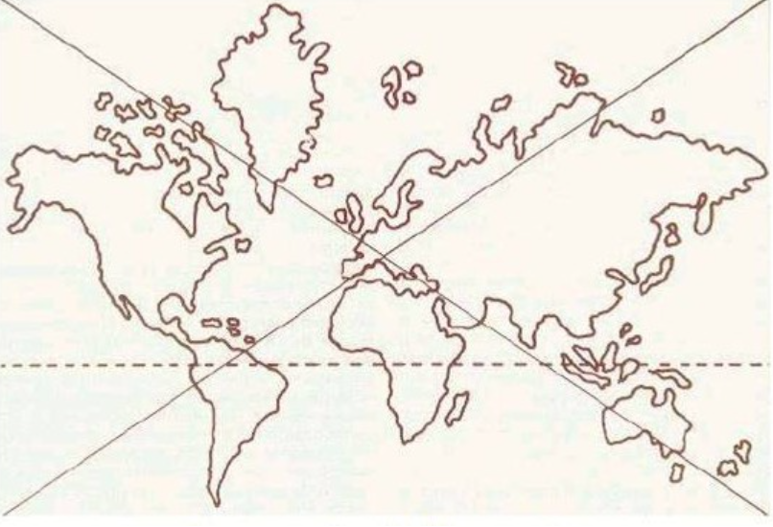
Centro della proiezione di Mercatore

Slide 22
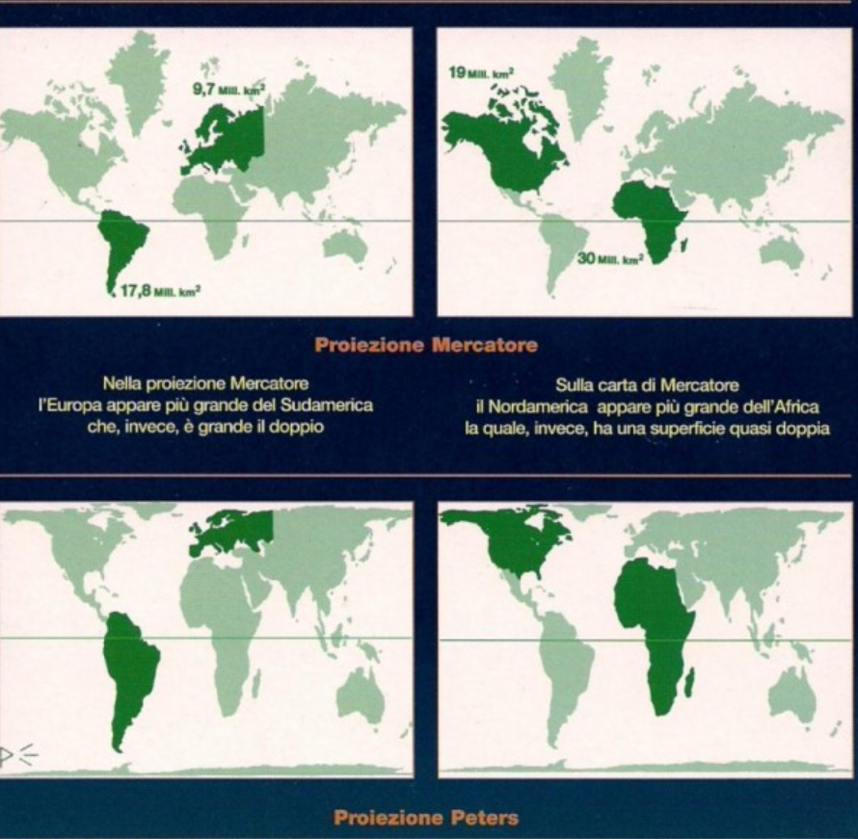

Slide 23
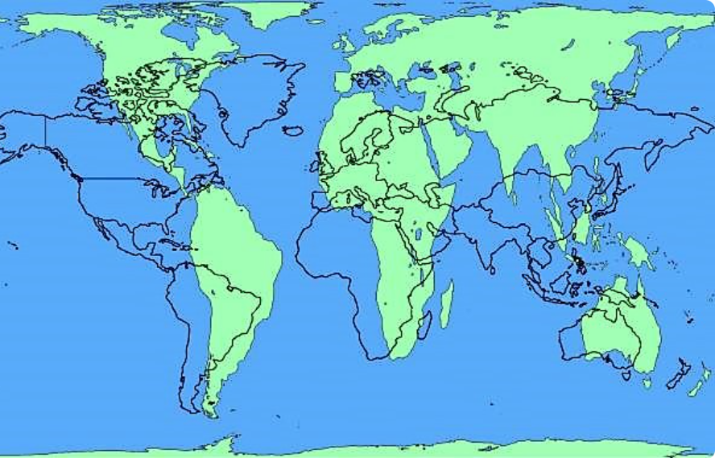
Sovrapposizione proiezioni di Mercatore e di Gall-Peters

